Slide 1
Mise en place d’une architecture réseau dans un hôtel
FACULTE DES SCIENCES INFORMATIQUES
DEPARTEMENT DE SYSTEMES INFORMATIQUES
Cas de l’hôtel Guest House
Présenté par l’étudiant Christian KOYO

Slide 2
Contexte du sujet

Slide 3
Contexte du sujet
L’hôtel Guest House est un établissement devant lequel je passe chaque jour en venant à l’université. C’est tout naturellement qu’il m’est venu à l’esprit d’en concevoir, du moins de manière hypothétique, le socle d’un système d’information.

Slide 4
Contexte du sujet
L’hôtel Guest House est un établissement devant lequel je passe chaque jour en venant à l’université. C’est tout naturellement qu’il m’est venu à l’esprit d’en concevoir, du moins de manière hypothétique, le socle d’un système d’information.
Mon but était d’essayer de proposer des solutions pour améliorer la gestion de l’hôtel ainsi que ses besoins en connectivité, une des faiblesses que je lui reprochais, bien que d’un point de vue purement présomptif.

Slide 5
Contexte du sujet
L’hôtel Guest House est un établissement devant lequel je passe chaque jour en venant à l’université. C’est tout naturellement qu’il m’est venu à l’esprit d’en concevoir, du moins de manière hypothétique, le socle d’un système d’information.
Mon but était d’essayer de proposer des solutions pour améliorer la gestion de l’hôtel ainsi que ses besoins en connectivité, une des faiblesses que je lui reprochais, bien que d’un point de vue purement présomptif.
Après analyses, J’ai pu identifier un objectif à atteindre, qui est aussi le but de ce travail :

Slide 6
Contexte du sujet
L’hôtel Guest House est un établissement devant lequel je passe chaque jour en venant à l’université. C’est tout naturellement qu’il m’est venu à l’esprit d’en concevoir, du moins de manière hypothétique, le socle d’un système d’information.
Mon but était d’essayer de proposer des solutions pour améliorer la gestion de l’hôtel ainsi que ses besoins en connectivité, une des faiblesses que je lui reprochais, bien que d’un point de vue purement présomptif.
Après analyses, J’ai pu identifier un objectif à atteindre, qui est aussi le but de ce travail : Centraliser et optimiser les communications et la gestion des ressources via un réseau structuré.

Slide 7
Problématique
Parmi les différents problèmes que j’ai levé de cet hôtel, il y a :

Slide 8
Problématique
Parmi les différents problèmes que j’ai levé de cet hôtel, il y a :
Une absence de communication efficace entre les différents départements ;

Slide 9
Problématique
Parmi les différents problèmes que j’ai levé de cet hôtel, il y a :
Une absence de communication efficace entre les différents départements ;
Une gestion manuelle des ressources et des opérations ;

Slide 10
Problématique
Parmi les différents problèmes que j’ai levé de cet hôtel, il y a :
Une absence de communication efficace entre les différents départements ;
Une gestion manuelle des ressources et des opérations ;
Un manque de sécurité et de gestion centralisée des données ;

Slide 11
Solutions proposées
Les solutions que j’ai proposé pour résoudre ces problèmes sont les suivantes :

Slide 12
Solutions proposées
Les solutions que j’ai proposé pour résoudre ces problèmes sont les suivantes :
Conception d’une architecture réseau hiérarchisée à l’aide de routeurs et de switches ;

Slide 13
Solutions proposées
Les solutions que j’ai proposé pour résoudre ces problèmes sont les suivantes :
Conception d’une architecture réseau hiérarchisée à l’aide de routeurs et de switches ;
Segmentation des départements de l’hôtel en VLANs ;

Slide 14
Solutions proposées
Les solutions que j’ai proposé pour résoudre ces problèmes sont les suivantes :
Conception d’une architecture réseau hiérarchisée à l’aide de routeurs et de switches ;
Segmentation des départements de l’hôtel en VLANs ;
Utilisation du protocole OSPF pour le routage dynamique et DHCP pour l’attribution automatique des adresses IP ;

Slide 15
Solutions proposées
Les solutions que j’ai proposé pour résoudre ces problèmes sont les suivantes :
Conception d’une architecture réseau hiérarchisée à l’aide de routeurs et de switches ;
Segmentation des départements de l’hôtel en VLANs ;
Utilisation du protocole OSPF pour le routage dynamique et DHCP pour l’attribution automatique des adresses IP ;
Sécurisation des accès Secure Shell (SSH) pour les configurations à distance ;

Slide 16
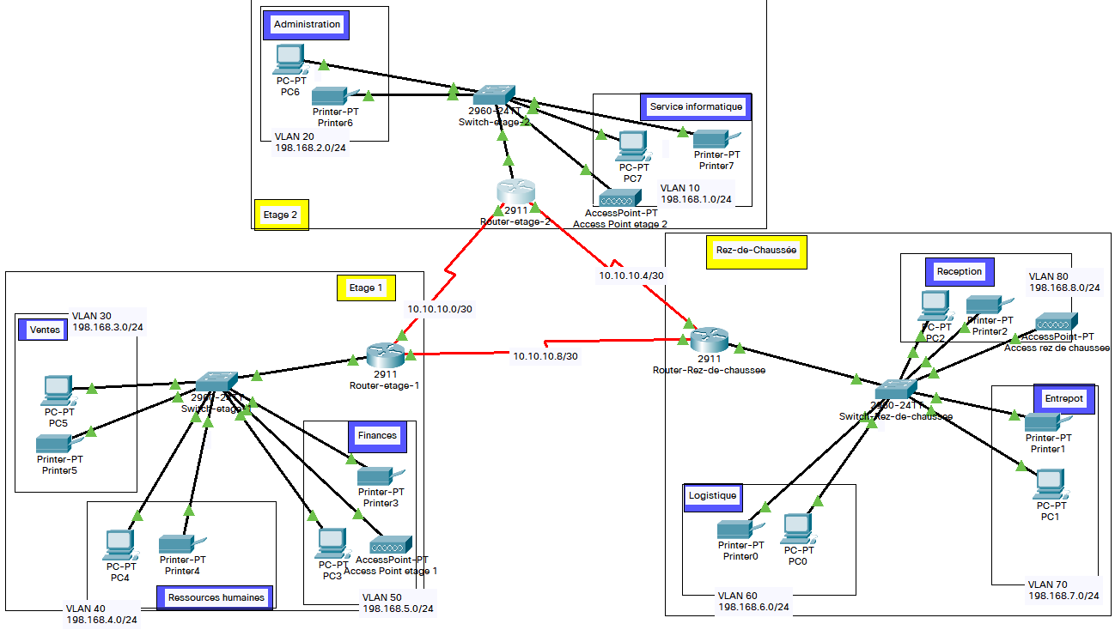
Démonstration de la solution
Voici un schéma de l’architecture finale, rendue avec Cisco Packet tracer :

Slide 17
Présentation des résultats

Slide 18
Présentation des résultats
1. Segmentation du réseau en VLANs :

Slide 19
Présentation des résultats
Segmentation du réseau en VLANs :
Pour s’assurer que la segmentation des sous-réseaux en VLAN a fonctionné, On tape la commande show vlan brief dans le CLI de chacun des switch utilisés ;

Slide 20
Présentation des résultats
Segmentation du réseau en VLANs :
Pour s’assurer que la segmentation des sous-réseaux en VLAN a fonctionné, On tape la commande show vlan brief dans le CLI de chacun des switch utilisés ;
2. Usage du protocole OSPF :

Slide 21
Présentation des résultats
Segmentation du réseau en VLANs :
Pour s’assurer que la segmentation des sous-réseaux en VLAN a fonctionné, On tape la commande show vlan brief dans le CLI de chacun des switch utilisés ;
2. Usage du protocole OSPF :
Ce paramètre a dicté le choix du routeur utilisé. le Cisco 2911 est connu pour supporter ce protocole.

Slide 22
Présentation des résultats
Segmentation du réseau en VLANs :
Pour s’assurer que la segmentation des sous-réseaux en VLAN a fonctionné, On tape la commande show vlan brief dans le CLI de chacun des switch utilisés ;
2. Usage du protocole OSPF :
Ce paramètre a dicté le choix du routeur utilisé. le Cisco 2911 est connu pour supporter ce protocole.
3. Usage du protocole DHCP :

Slide 23
Présentation des résultats
Segmentation du réseau en VLANs :
Pour s’assurer que la segmentation des sous-réseaux en VLAN a fonctionné, On tape la commande show vlan brief dans le CLI de chacun des switch utilisés ;
2. Usage du protocole OSPF :
Ce paramètre a dicté le choix du routeur utilisé. le Cisco 2911 est connu pour supporter ce protocole.
Usage du protocole DHCP :
Pour vérifier les adresses IP qui peuvent être distribuées automatiquement à chaque nouvel appareil connecté, On tape la commande show ip dhcp pool dans le CLI de chacun des routeurs utilisés ;

Slide 24
Présentation des résultats
Pour vérifier que le SSH a été configuré avec succès sur chacun des routeurs, permettant leur configuration à distance, on peut ouvrir le command prompt d’un quelconque ordinateur connecté au réseau et taper :
commande ssh –L christiankoyo adrresseReseau (ex : 10.10.10.1), puis taper le mot de passe jesuisbeau.

Slide 25
Conclusion
L’architecture réseau proposée permet de résoudre efficacement les problèmes de communication et de gestion au sein de l’hôtel.

Slide 26
Conclusion
L’architecture réseau proposée permet de résoudre efficacement les problèmes de communication et de gestion au sein de l’hôtel.
Le projet apporte une solution évolutive qui pourrait intégrer des technologies futures telles que la téléphonie IP (VoIP), des systèmes de surveillance avancés, ou un système d’information informatisé basé sur le cloud.

Slide 27
Conclusion
L’architecture réseau proposée permet de résoudre efficacement les problèmes de communication et de gestion au sein de l’hôtel.
Le projet apporte une solution évolutive qui pourrait intégrer des technologies futures telles que la téléphonie IP (VoIP), des systèmes de surveillance avancés, ou un système d’information informatisé basé sur le cloud.
La simulation a prouvé la faisabilité technique et pratique du projet.

Slide 28
FIN
Merci pour votre attention ☺
Des questions ?

